Slide 1
ОПРЕДЕЛЕНИЕ СКОРОСТИ РАСПРОСТРАНЕНИЯ ВОЛНЫ НА ПОВЕРХНОСТИ ВОДЫ
Лысенко Ярослав, Калашников Пётр, Ванин Клим

Slide 2
Цель
Исследование зависимости скорости распространения возмущений в воде от глубины канала.

Slide 3
Задачи
Собрать и протестировать схему датчика открытия дверцы.
Написать и протестировать скрипт для калибровки.
Написать и протестировать скрипт для проведения измерения.
Провести серию измерений для калибровки.
Провести серию измерений скорости волны для разных уровней воды.
Получить и визуализировать на графике калибровочную зависимость уровня воды в кювете от показаний АЦП.
Построить графики зависимостей уровня воды в кювете от времени для каждого из трех экспериментов и определить по графикам скорости распространения волны.
Построить график теоретической зависимости скорости волны от уровня воды и нанести на него полученные в эксперименте скорости.

Slide 4
Теория
Скорость распространения малых возмущений — скорость распространения точки с постоянным физическим параметром
(в данной задачи – глубины жидкости).
Для теоретических расчётов будем использовать следующие приближения:
Жидкость несжимаемая
Глубина жидкости в каждом сечении канала много меньше длины канала
Вертикальная скорость жидкости много меньше горизонтальной
Изменение параметров течения жидкости (глубины и скорости) вдоль канала заметно меняются только на расстояниях, много больших глубины жидкости.

Slide 5
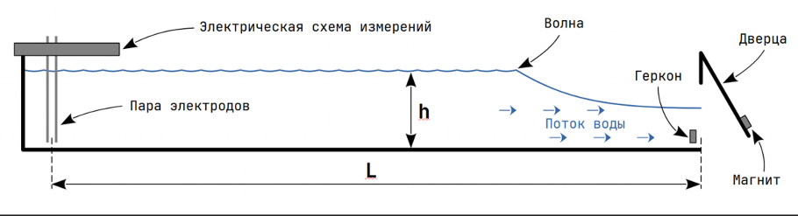

Slide 6
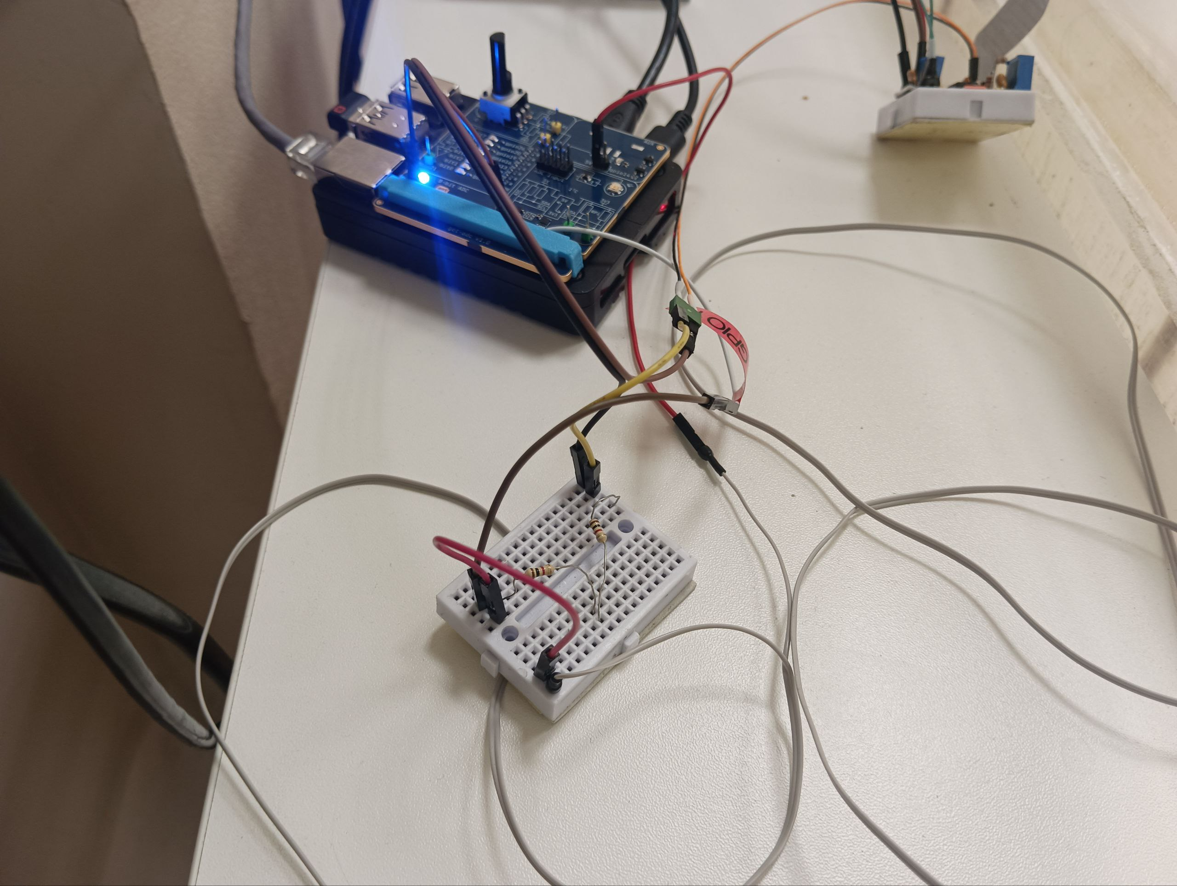

Slide 7
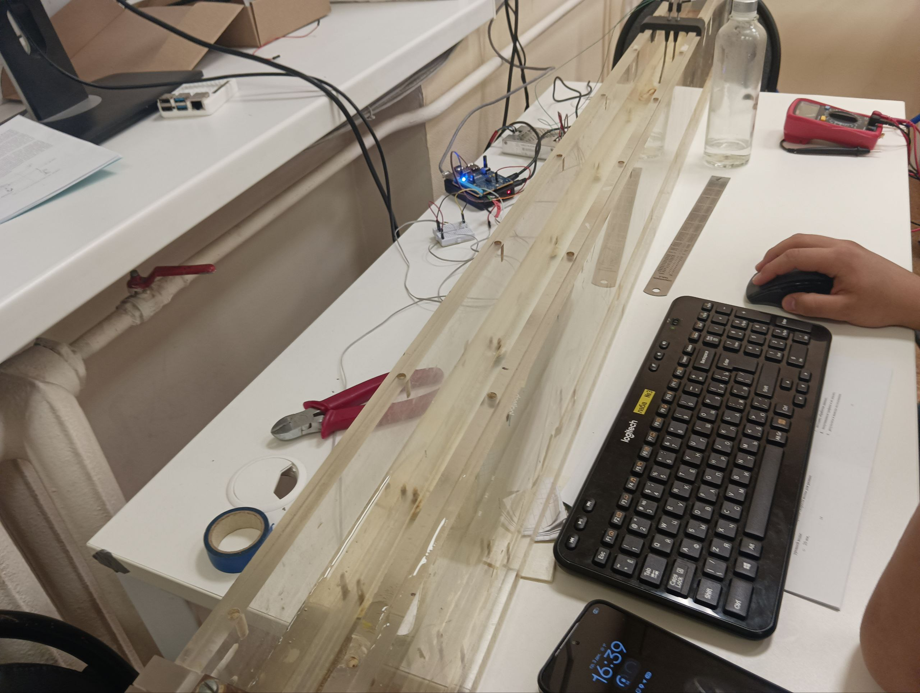

Slide 8
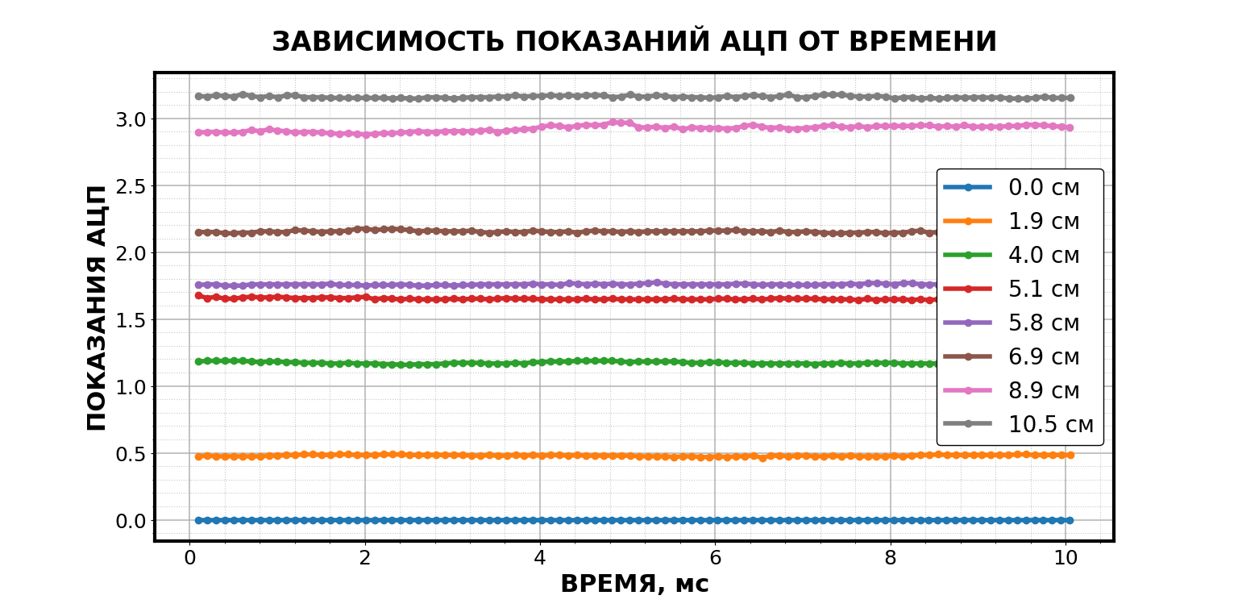


Slide 9
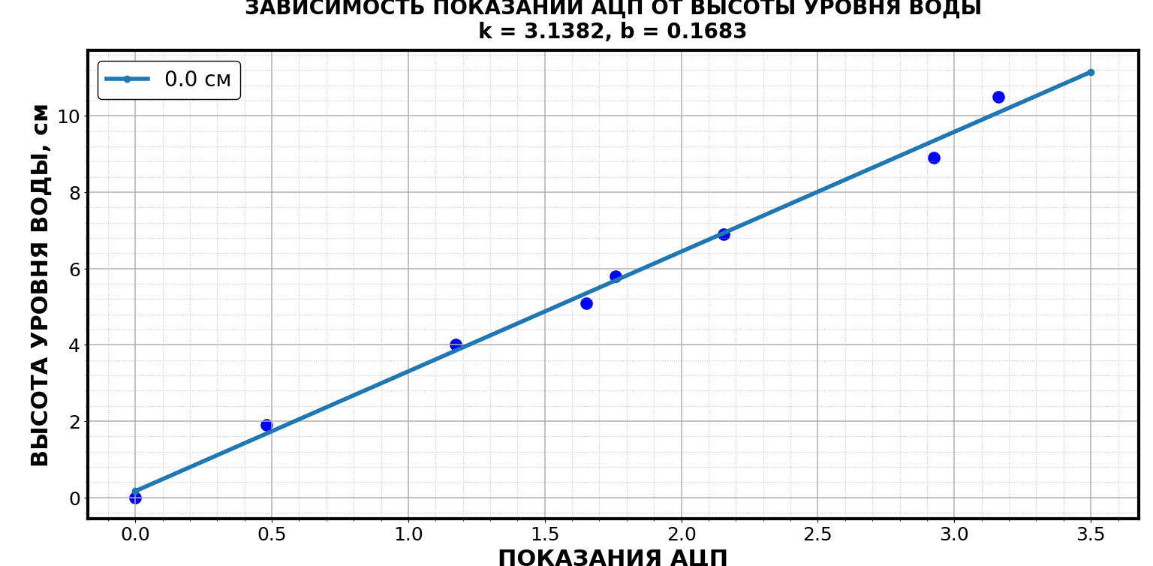

Slide 10
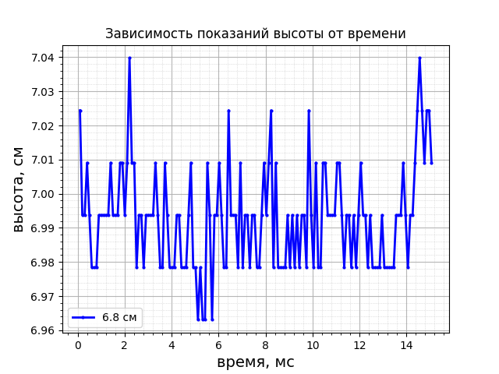

Slide 11
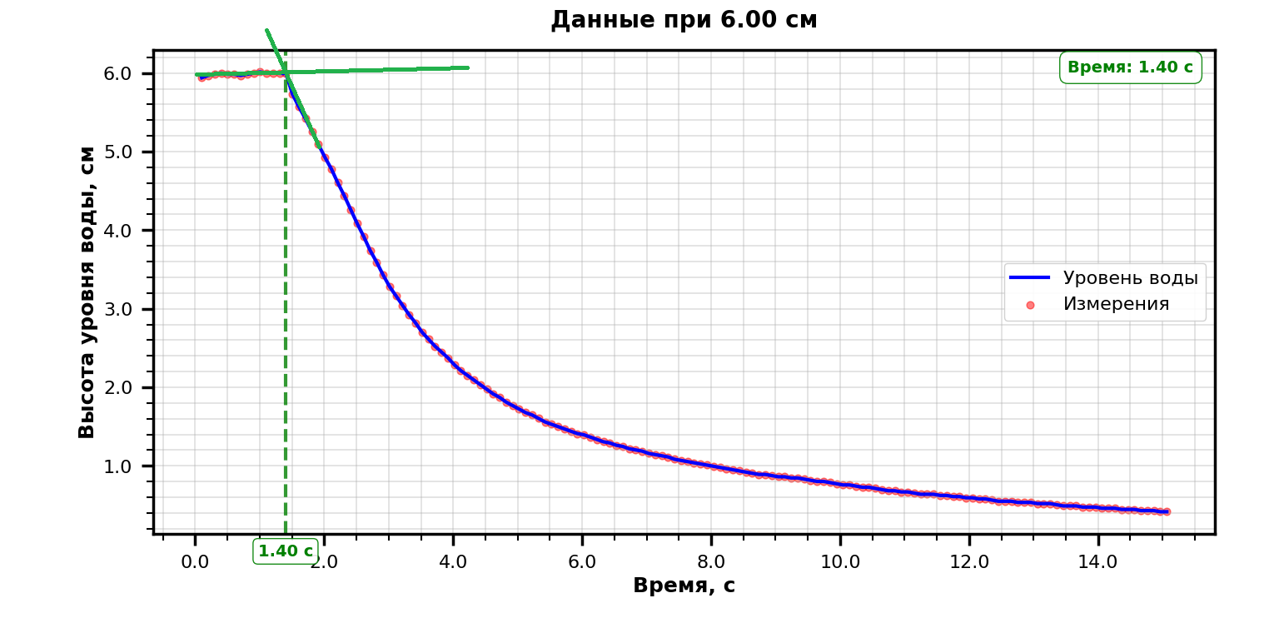

Slide 12
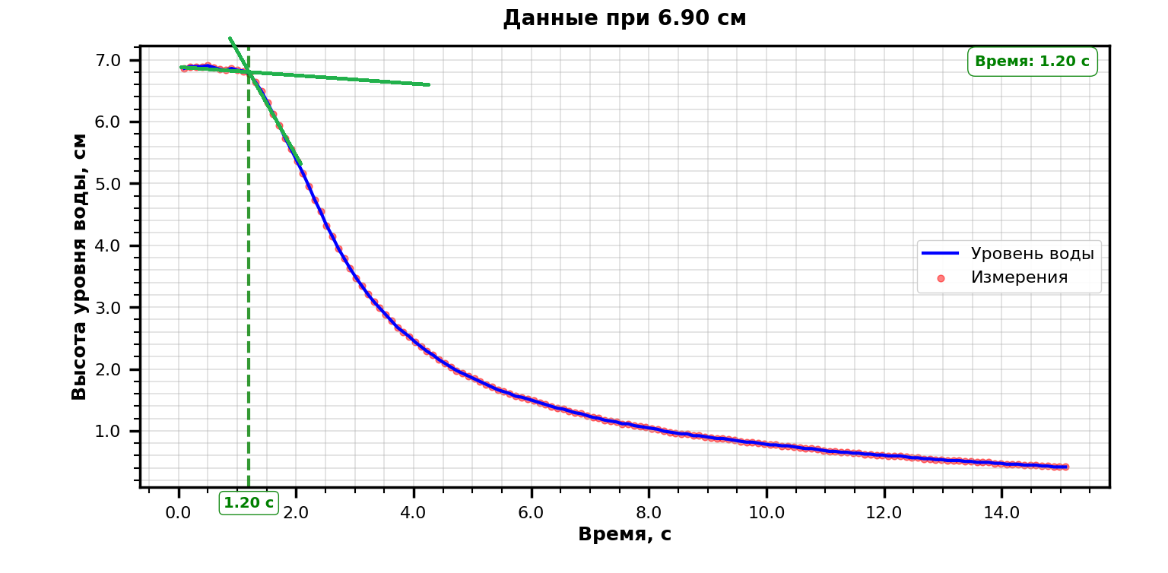

Slide 13
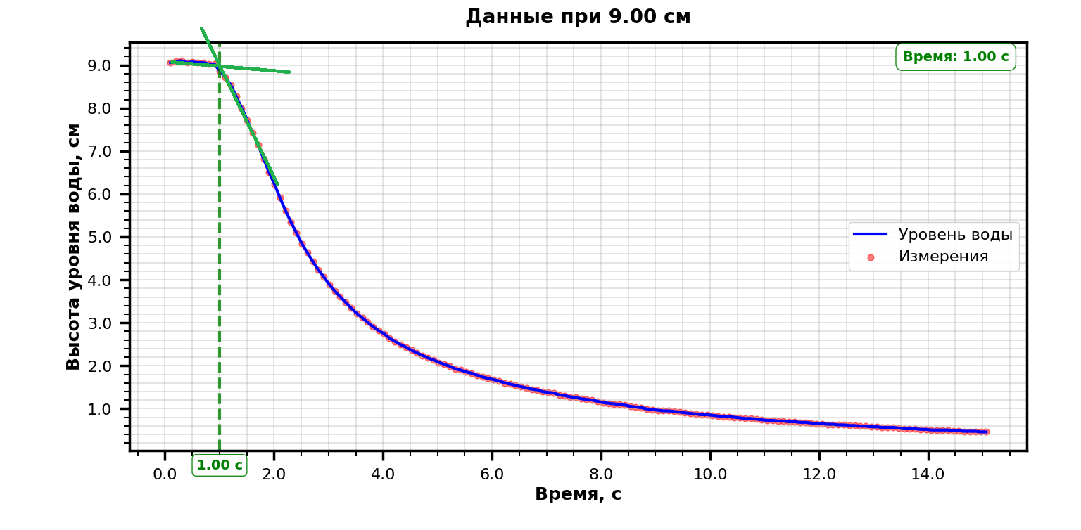

Slide 14
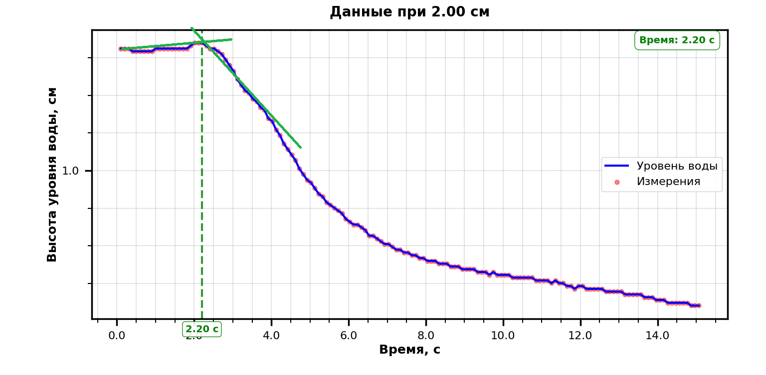
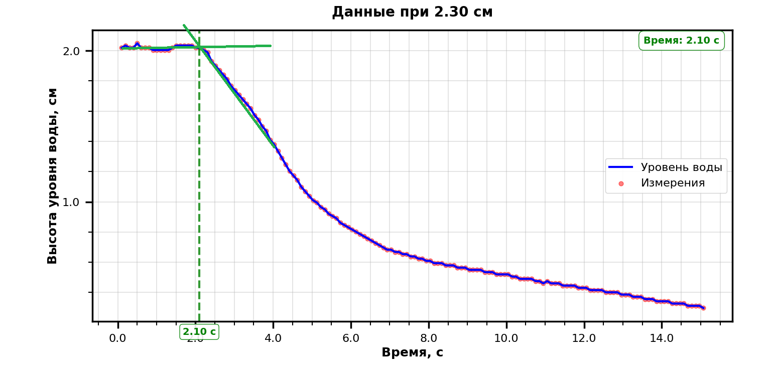
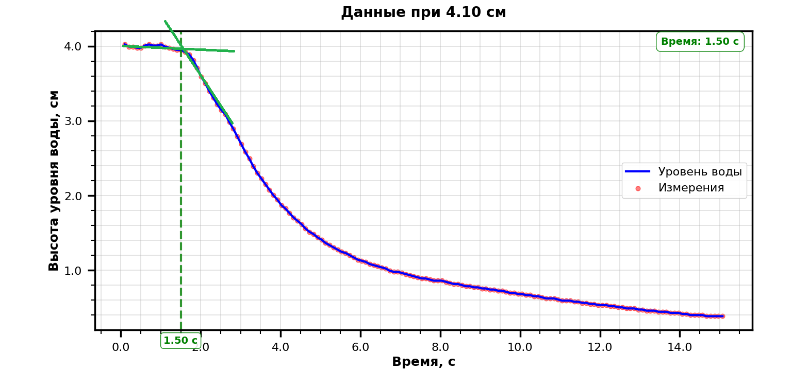
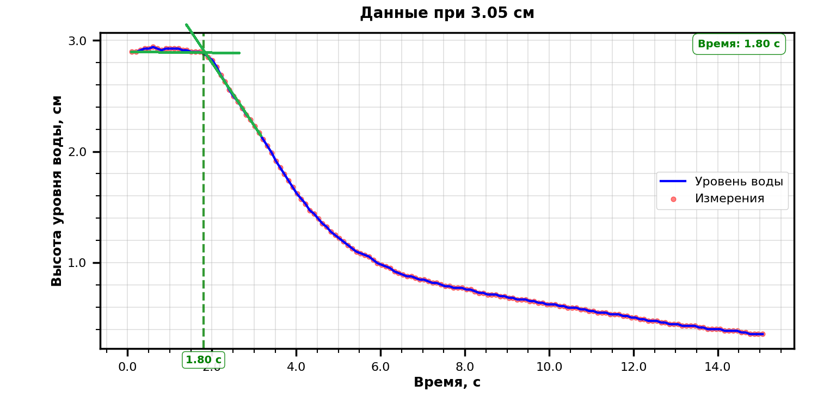

Slide 15
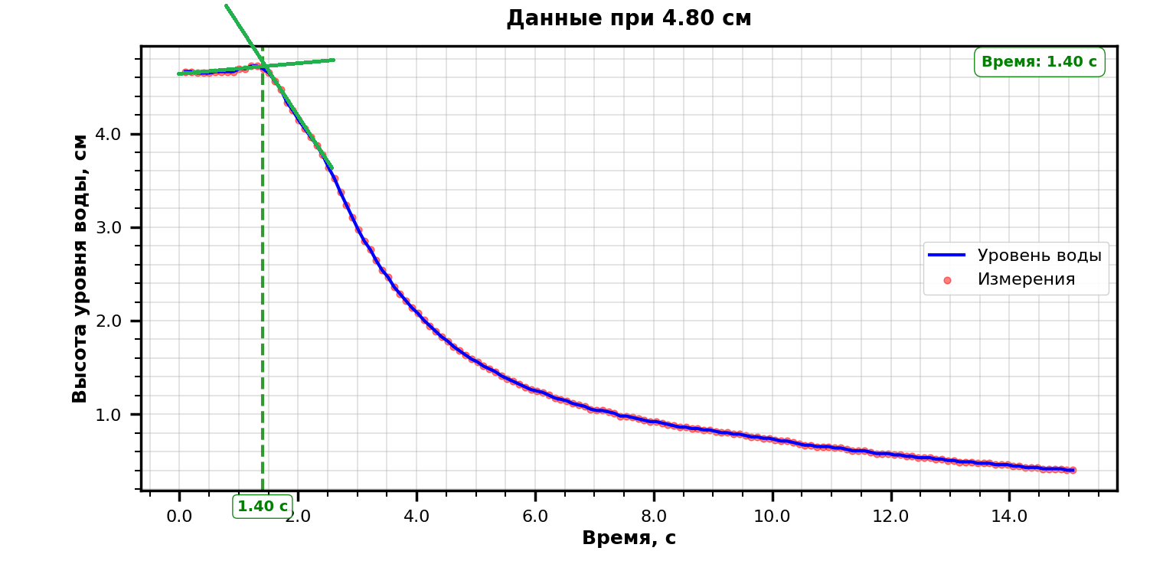
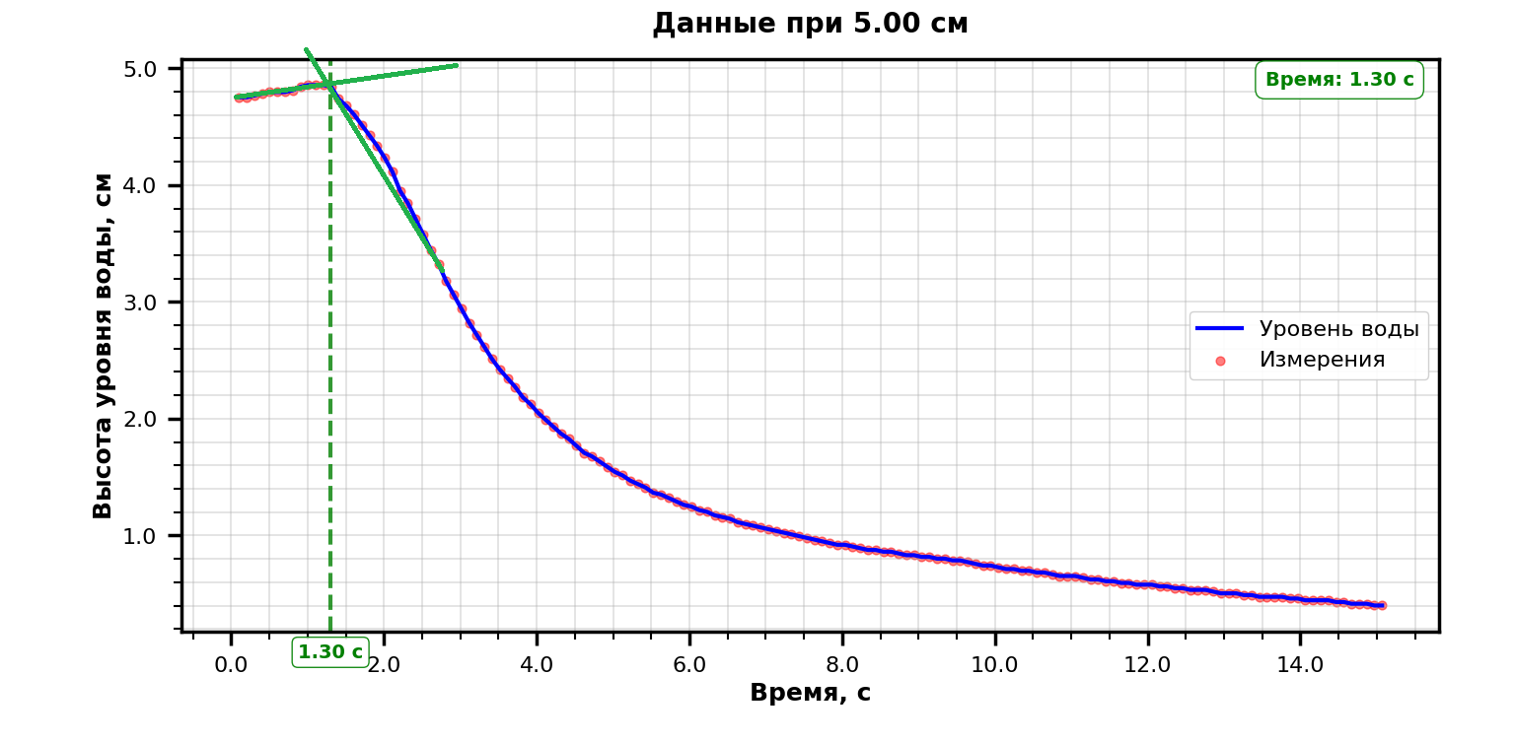
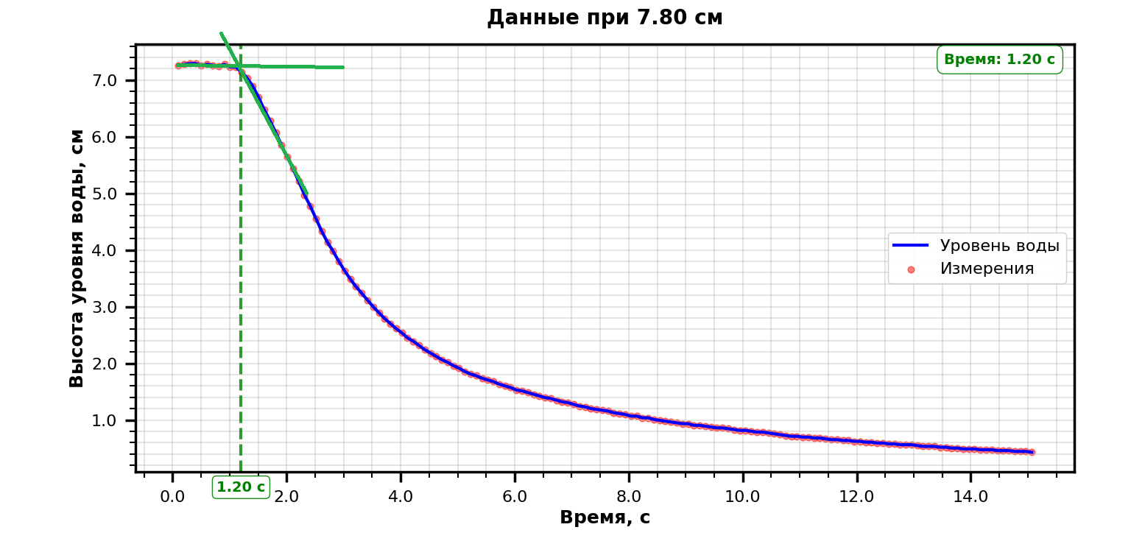
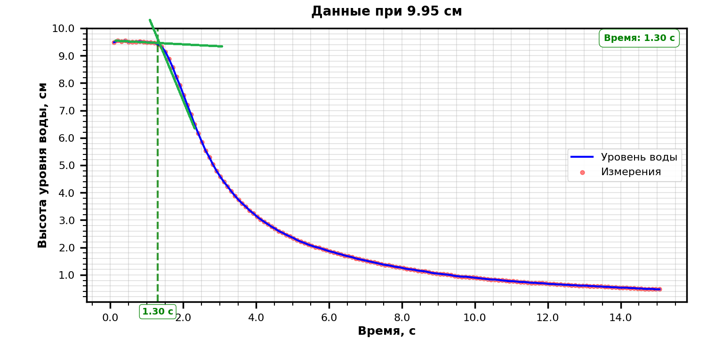

Slide 16
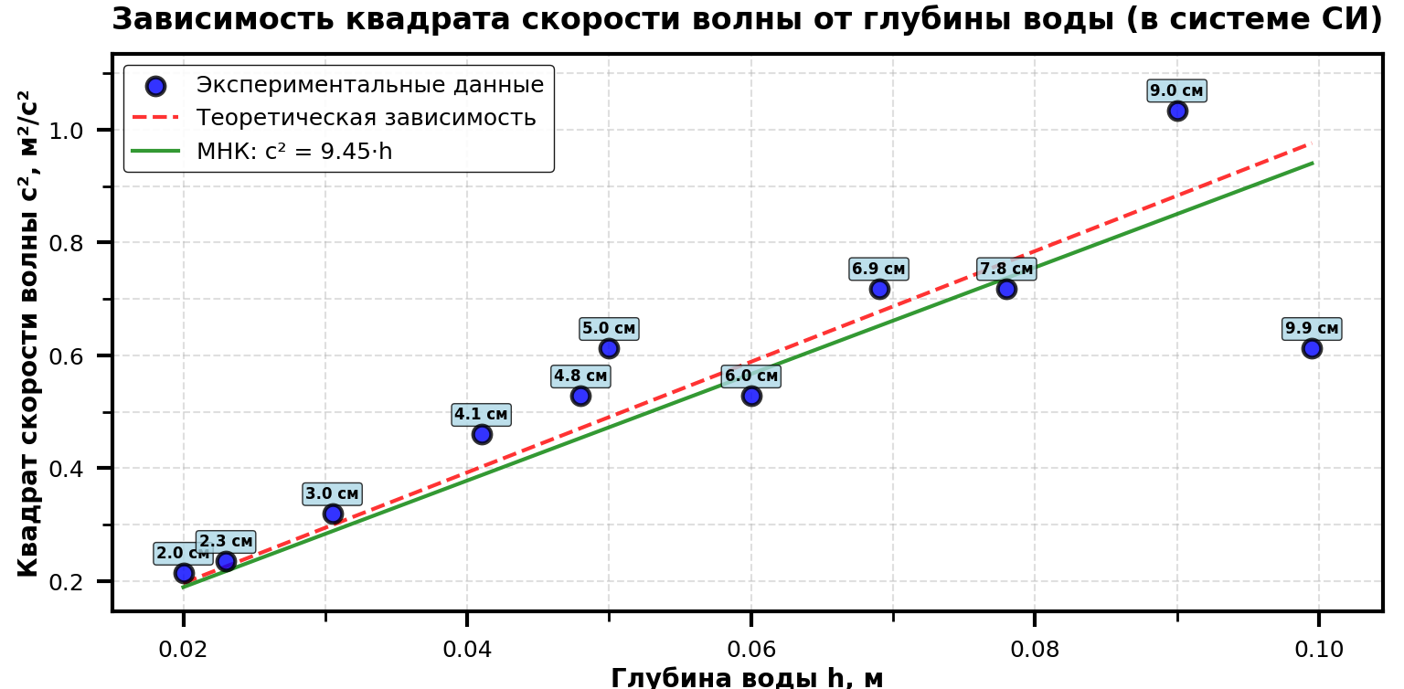
N | 1 | 2 | 3 | 4 | 5 | 6 | 7 | 8 | 9 | 10 | 11
h, см | 2.0 | 2.3 | 3.0 | 4.1 | 4.8 | 5.0 | 6.0 | 6.9 | 7.8 | 9.0 | 9.9
v, м/с | 0.46 | 0.48 | 0.56 | 0.68 | 0.72 | 0.78 | 0.72 | 0.84 | 0.84 | 1.02 | 0.78

